Slide 1
Java程序设计
蔡树彬

Slide 2
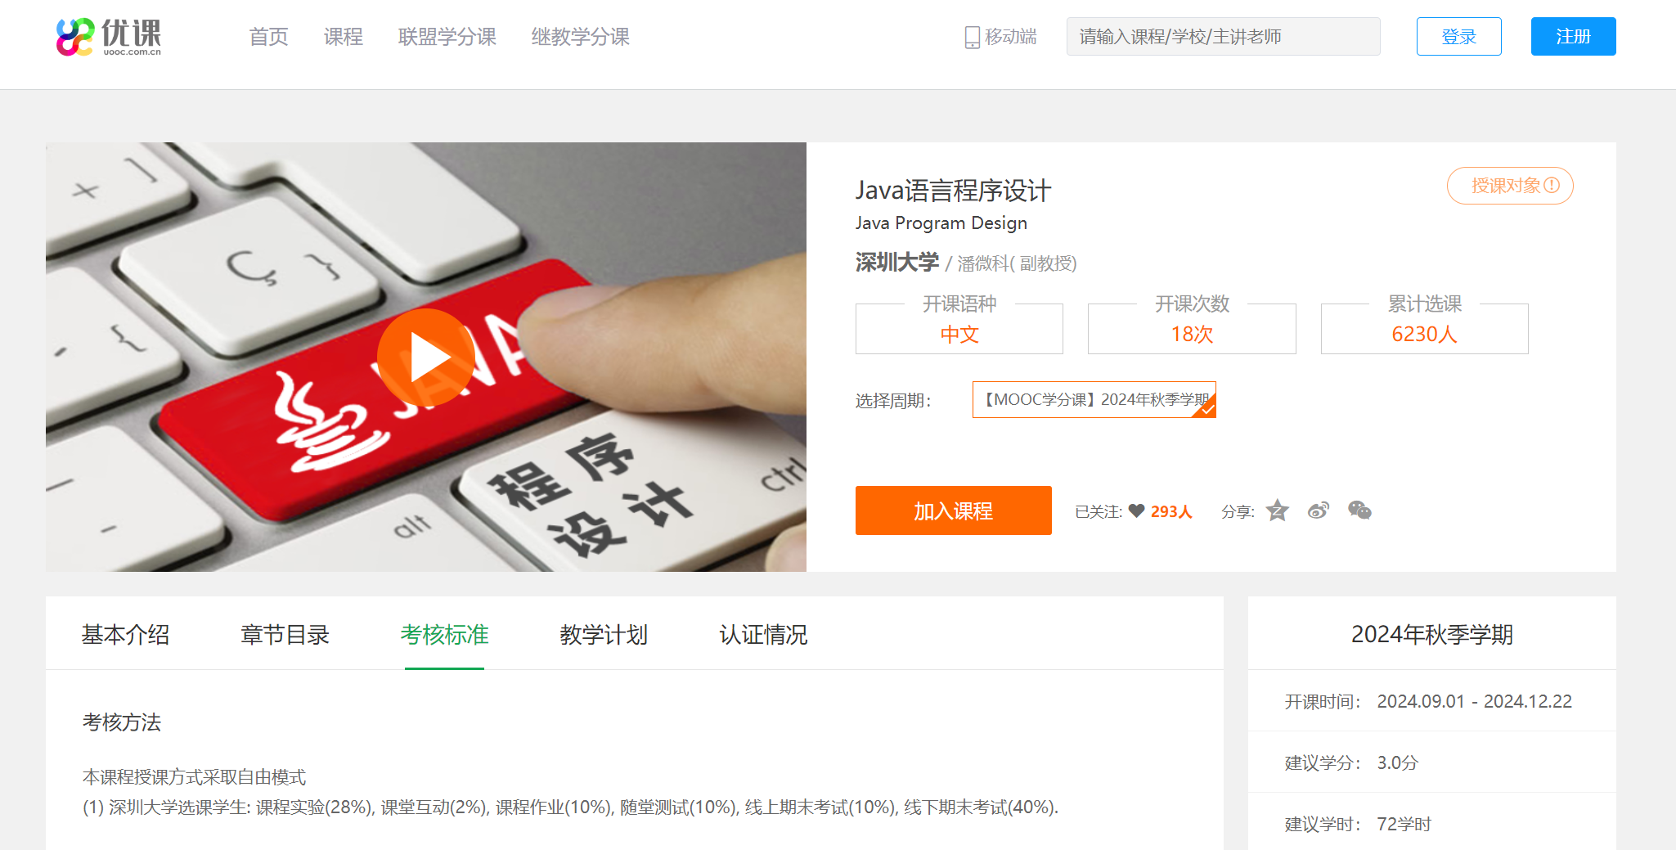
优课上的Java程序设计
http://www.uooconline.com/course/757743049
复习，查漏补缺，完成所有习题

Slide 3
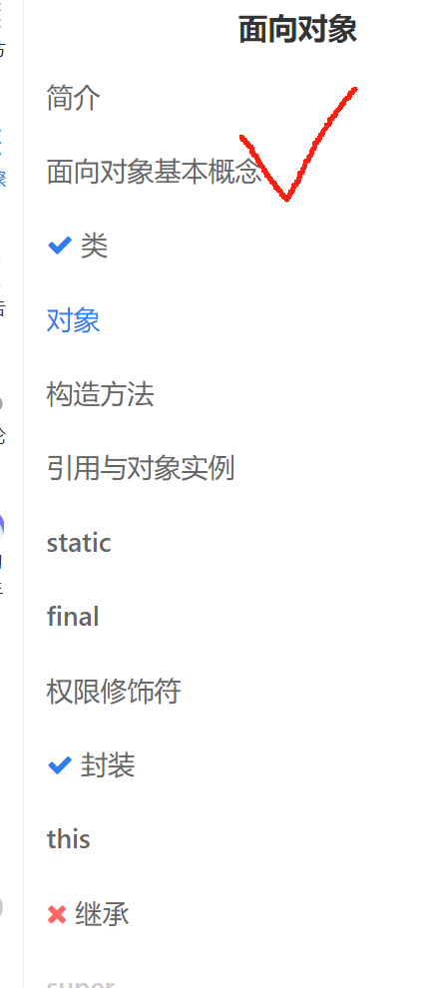
蓝桥云课上的Java简明教程
https://www.lanqiao.cn/courses/1230
本周完成“JDBC”的实验
使用每个章节内的步骤截图（最右图）
或者是独立的“JDBC入门教程”
https://www.lanqiao.cn/courses/110
实验报告上，这两个二选一即可；
实验操作上，如果不太熟悉相关概念和步骤，可以两个都跑一遍

Slide 4
完成1题
“订单”数据的的数据库读写
利用JDBC连接数据库
创建订单表和订单明细表
订单表至少包括订单ID、用户ID、订单金额合计、创建时间等字段。
订单明细表至少包括订单明细ID、订单ID、商品ID、商品数量、商品单价、商品金额小计
基本关系：
订单表和订单明细表是一个1对多的关系，1个订单包含多个订单明细。
订单表和（用户表）是一个多对1的关系，1个用户可创建多个订单。
订单明细表和（商品表）是一个多对1的关系，1个明细只能对应1个商品
完成订单和订单明细表信息的增删改查。

Slide 5
2. 随堂检查
多线程实验：罗立楷、黎世钰
网络实验：梁隽熙、李飞扬、彭子灿、何春豪、汪天韵、吕如贵
JDBC订单实验：预计再随机6人
未交实验报告一、二的同学抓紧
不要抄袭、尽量自己做

